Slide 1
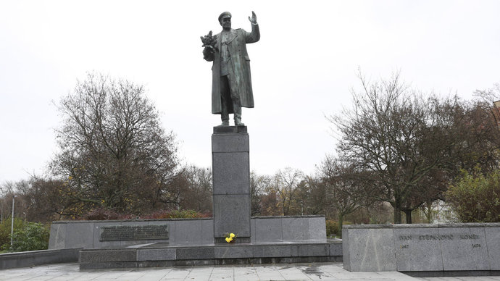
Eldariel - databáze Českých elfů
Koněv Praze vadí?
A toto „pravé“ umění ne!
Hledá se místo pro další „zhůvěřilosti“ a proto musí Koněv pryč?

Slide 2
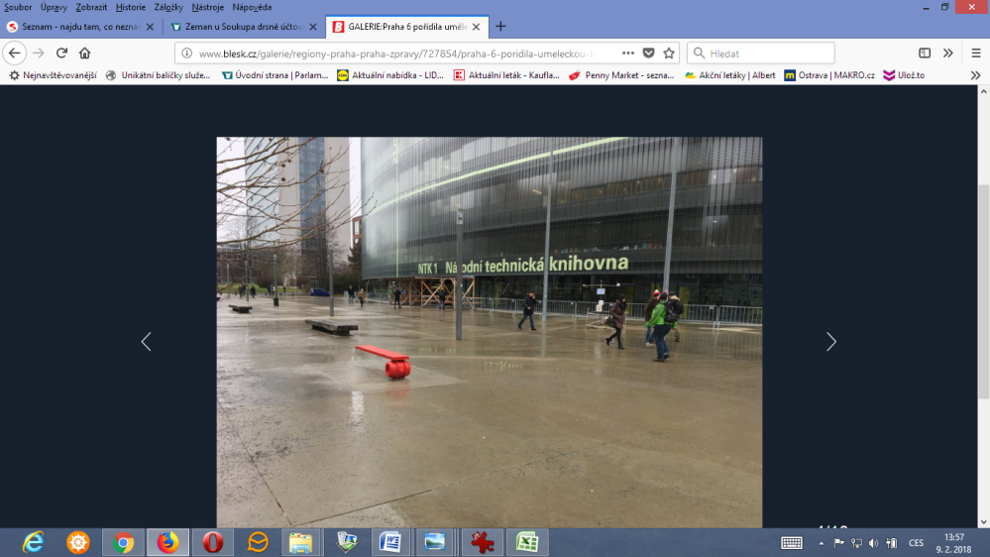
„Lavička Václava Havla“
Eldariel - databáze Českých elfů
Praha 6- pořizovací cena 850 000,-Kč

Slide 3
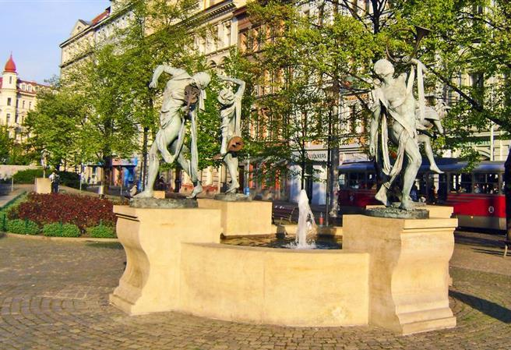
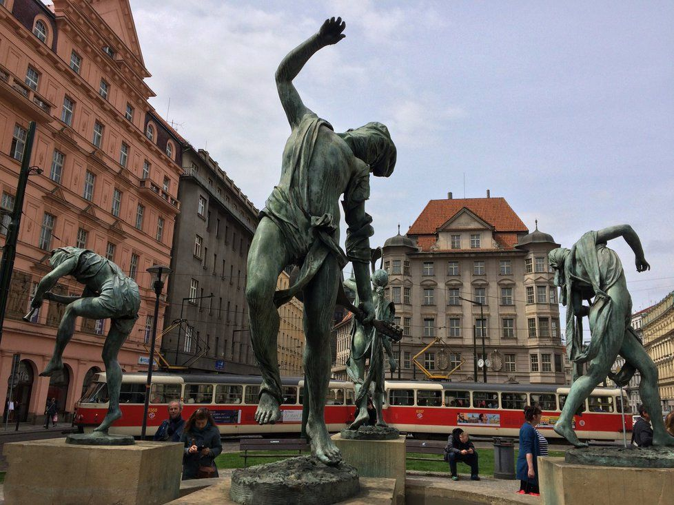
„Čeští muzikanti“
Eldariel - databáze Českých elfů
Na Senovážném náměstí

Slide 4
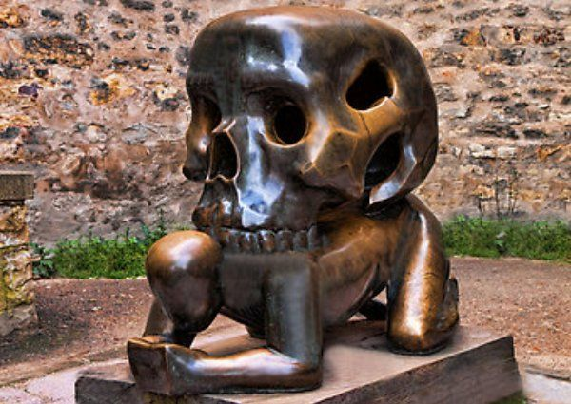
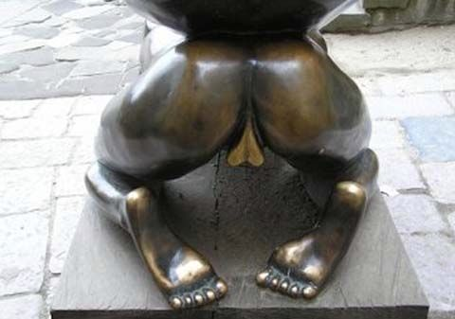
„Podobenství s lebkou“
Eldariel - databáze Českých elfů
Daliborka, u východu ze Zlaté uličky, Praha

Slide 5
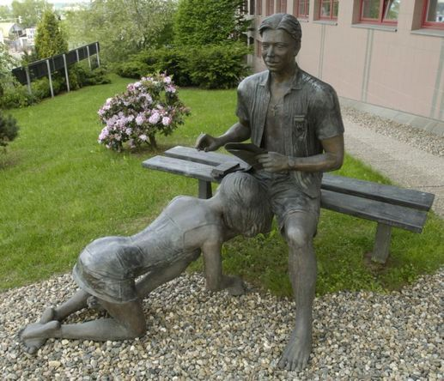
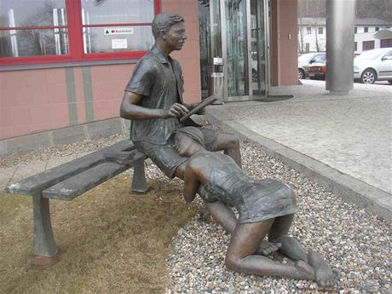
„Lavička Neřesti“
Eldariel - databáze Českých elfů
Praha-Vysočany

Slide 6
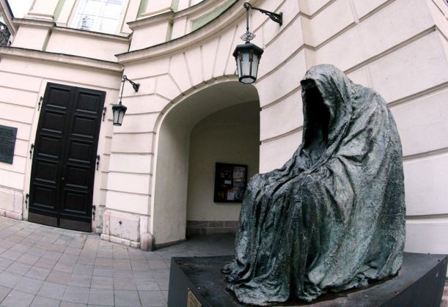
„Plášť svědomí“
Eldariel - databáze Českých elfů
u Stavovského divadla

Slide 7
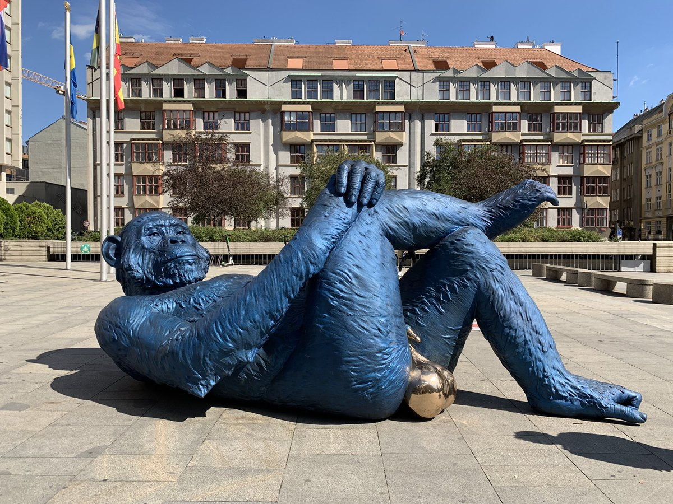
"Kingkongova varlata"
Francouze Denise Defrancesca
Eldariel - databáze Českých elfů
V Praze před hotelem InterContinental

Slide 8
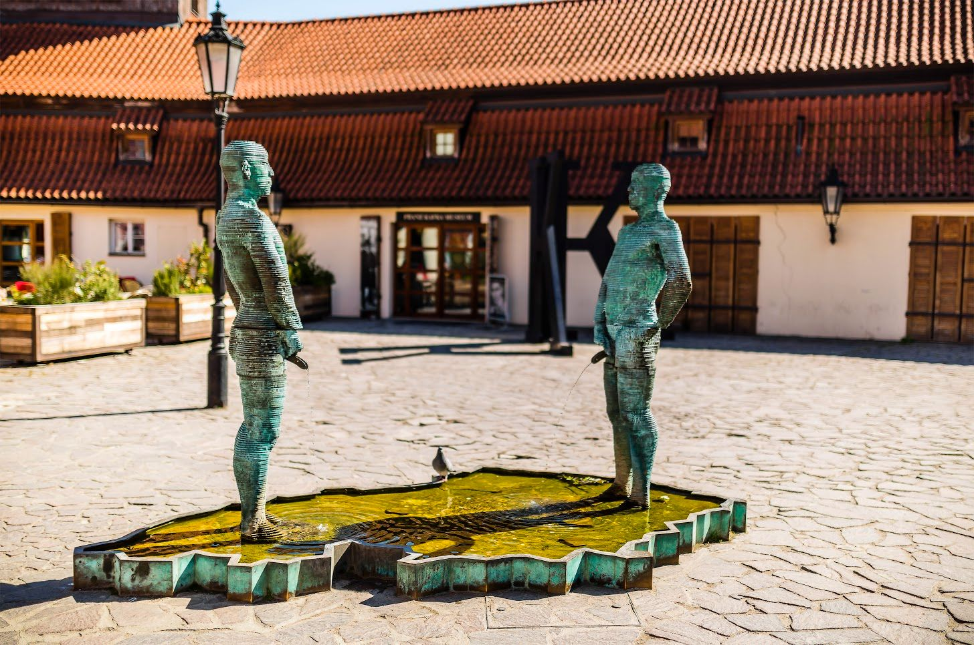
„Čůrající postavy“
Eldariel - databáze Českých elfů
Na dvoře Hergetovy cihelny na pražské Malé Straně -autor„umělec“David Černý

Slide 9
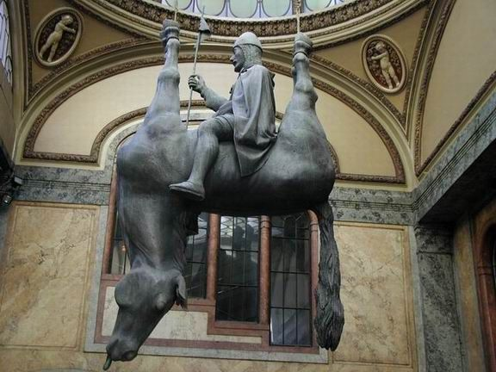
Černý kůň
„Kůň“
Eldariel - databáze Českých elfů
Socha svatého Václava sedícího na břiše svého mrtvého koně v pasáži paláce Lucerna v Praze na Novém Městě. -autor„umělec“David Černý

Slide 10
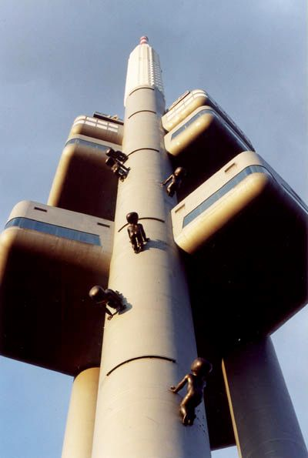
„Miminka Babies“
Eldariel - databáze Českých elfů
10 miminek umístěné na Žižkovském vysílači -autor„umělec“David Černý

Slide 11
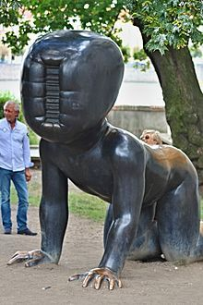
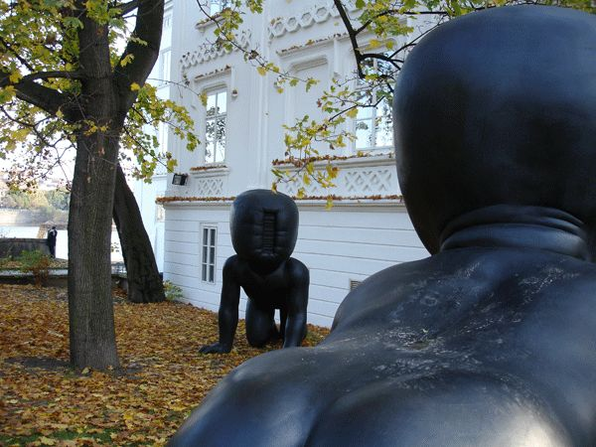
Miminka před muzeem Kampa -autor„umělec“David Černý
Eldariel - databáze Českých elfů

Slide 12
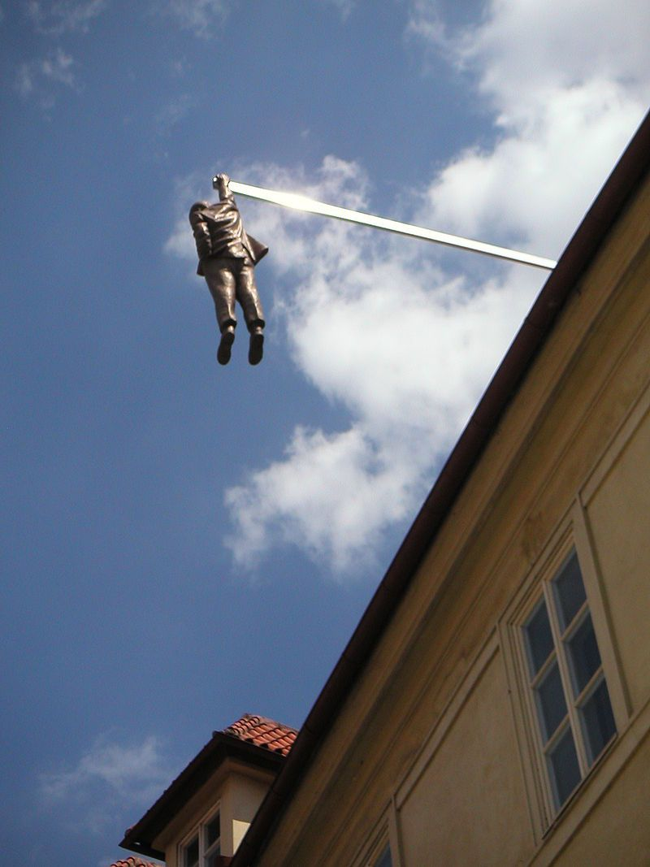
„Viselec“
Eldariel - databáze Českých elfů
Socha Sigmunda Freuda o výšce 220 cm visícího za jednu ruku na střeše v Husově ulici v Praze -autor„umělec“David Černý

Slide 13
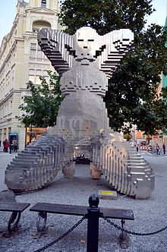
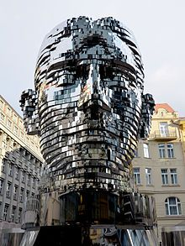
„In Utero“
„Hlava Franze Kafky“
Eldariel - databáze Českých elfů
Dlouhá ul., Praha -autor„umělec“David Černý.
Umístěno v Praze před obchodním centrem Quadrio (stanice metra Národní třída) -autor„umělec“David Černý.

Slide 14
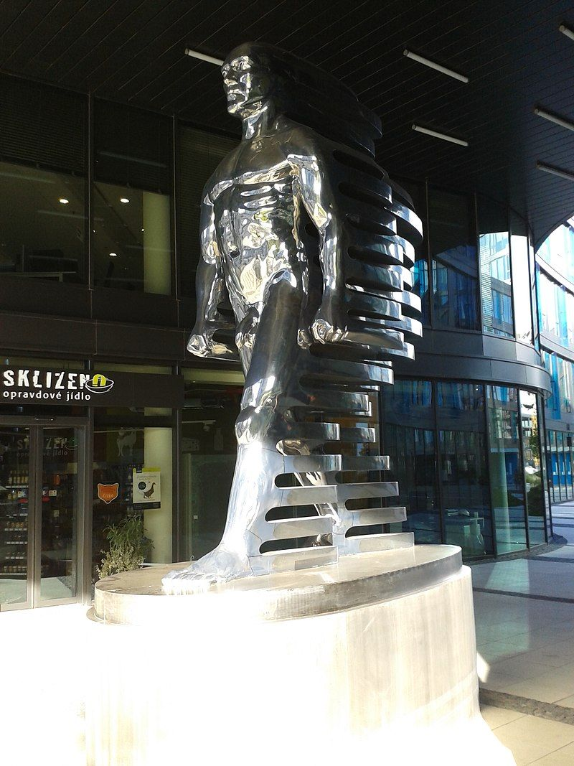
„Speederman“
Eldariel - databáze Českých elfů
V prostoru v areálu brownfieldu Waltrovky v Praze Jinonicích -autor„umělec“David Černý..

Slide 15
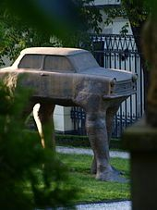
„Quo vadis“
Eldariel - databáze Českých elfů
Na Staroměstské náměstí v Praze -autor„umělec“David Černý.

Slide 16
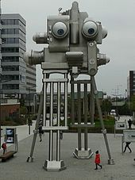
„Trifot“
Eldariel - databáze Českých elfů
V těsné blízkosti pražské stanice metra Nové Butovice -autor„umělec“David Černý

Slide 17
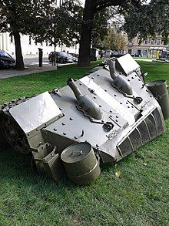
„Torzo invazního tanku„
Eldariel - databáze Českých elfů
Náměstí Kinských v Praze 5 -autor„umělec“David Černý

Slide 18
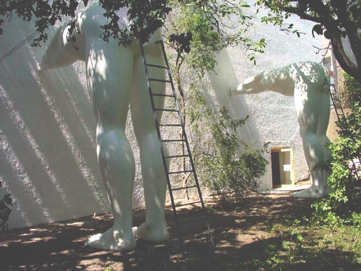
„Futura – Brown-nosing“
Eldariel - databáze Českých elfů
V Praze na Smíchově v galerii Futura v Holečkově ulici -autor„umělec“David Černý

Slide 19
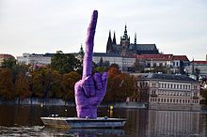
Eldariel - databáze Českých elfů
-A toto vám vzkazuje autor
„umělec“David Černý

